Slide 1
Великобритания.
Сложный путь к величию и процветанию.

Slide 2
Переход к мирной жизни после продолжительных наполеоновских войн для Ве­ликобритании оказался далеко не простым. Положение не улучшило издание в 1815 г. в целях обеспечения интересов лендлордов протекционистских “хлебных законов”,воспрещавших импорт зерна, пока цена его не достигала 80 шиллингов, т.е. 4 ф.ст. за кварту. Таким образом, установился двойной стандарт - свободный рынок для низших слоев общества, основных потребителей хлеба, и протекционистские тарифы для лендлордов. Положение усугубил неурожай 1816 г., вскоре цена за кварту зерна поднялась до 100 шиллингов. Вообще сельское хозяйство Англии попало в полосу затяжного кризиса, выход из кото­рого наметился лишь в середине30-х годов

Slide 3
Билль о реформе
Политическое развитие Великобритании в первые послевоенные годы определяло ухудшение экономического положения и нарастание социальной напряженности. Трудности переходного периода от длительной войны к миру были связаны с резким увеличением государственного долга, кризисами в промышленности и торговле, неурожаями в сельском хозяйстве. Государственный долг к концу войны достигал 885 миллионов фунтов стерлингов, при этом только ежегодные проценты по нему составляли 32 миллиона. Выход из экономических трудностей правительство, как обычно, видело в повышении таможенных тарифов и введении новых налогов, которые парламент утвердил весной 1815 года.

Slide 4
Реформа 1832 г. была первой реформой избирательного права в Англии. Она положила начало переходу от средневекового избирательного принципа равного представительства от корпоративных единиц к новому демократическому принципу представительства от количества населения

Slide 5
чартизм.
Чартизм (англ. Chartism) — политическое и социальное движение в Англии с конца 1830-х до конца 1840-х годов. Чартизм можно считать предшественником социал-демократии.

Slide 6
Непосредственной причиной, создавшей чартистское движение, были промышленные кризисы 1825 и 1836 годов и созданная ими безработица 1825—1830 и 1836—1840 годов. Безработица вызвала ещё в 1820-х годах длинный ряд рабочих бунтов в различных городах Ланкашира, сопровождавшихся грабежом булочных и съестных лавок.
Движение буржуазии, приведшее к парламентской реформе 1832 года, нашло горячую поддержку и в рабочих массах, но успех этого движения совершенно не удовлетворил рабочих. Чартисты надеялись, что реформированный, согласно их желаниям, парламент сумеет найти верные средства для устранения социальных бед, против которых они протестовали. Для них построенный на принципе всеобщего голосования парламент должен был явиться организацией работающих масс для защиты их экономических интересов.

Slide 7
Расколовшись на сторонников «моральной» силы, чартисты продолжили борьбу.
В 1842 г. было собрано 3,3 млн. подписей, а в 1848 – 5 млн, но оба раза парламент вновь отказался даже рассматривать народные требования.
Вскоре чартистское движение угасло.

Slide 8
Викторианская эпоха «Мастерской мира».
Викторианская эпоха (1837—1901) — период царствования Виктории, королевы Великобритании и Ирландии, императрицы Индии

Slide 9
Отличительной чертой этой эпохи является отсутствие значительных войн (за исключением Крымской), что позволило стране интенсивно развиваться — в частности в сфере развития инфраструктуры, строительства железных дорог. В области экономики в этот период продолжались промышленная революция и развитие капитализма. Для социального облика эпохи характерен строгий моральный кодекс (джентльменство), закрепивший консервативные ценности и классовые различия. В области внешней политики продолжалась колониальная экспансия Британии в Азии («Большая Игра») и Африке («драка за Африку»).

Slide 10
До 1870 г. темпы развития промышленности, несмотря на постоянные экономические кризисы были стабильно высоки. За 40 лет выплавка стали увеличилась в 4р.,добыча угля в 3,5 раза.
В Англии были придуманы новые методы выплавки стали, появились холодильные установки и другие новшества.
Англия стала «Мастерской мира».

Slide 11
В 1851 г. на всемирной промышленной выставке техническое превосходство Англии было подавляющим.
Вскоре государство отказалось от вмешательства в торговые отношения и английские товары заполонили мир.
Новые приемы организации производства Англия распространила и в свои колонии.

Slide 12
В начале XIX века процесс модернизации в Великобритании проходил в обстановке острых социальных конфликтов, но правящие круги всё чаще обращались к проведению политических и социальных реформ как методу разрешения противоречий. Великобритания стала «Мастерской Мира» и достигла господство на мировом рынке. В середине XIX века страна являлась самой богатой среди европейских государств, в Британской империи « никогда не заходило солнце».

Slide 13
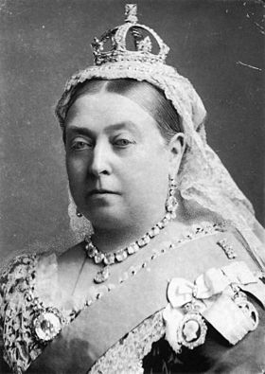
королева, ставшая символом величия Великобритании
Викто́рия (24 мая 1819 — 22 января 1901) — королева Соединённого Королевства Великобритании и Ирландии с 20 июня 1837, императрица Индии с 1 мая 1876. последний представитель Ганноверской династии на троне Великобритании.

Slide 14
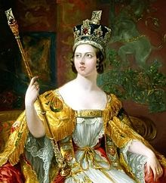
Виктория пробыла на троне более 63 лет — больше, чем любой другой британский монарх. Викторианская эпоха совпала с промышленной революцией и периодом наибольшего расцвета Британской империи. Многочисленные династические браки её детей и внуков укрепили связи между королевскими династиями Европы и усилили влияние Великобритании на континенте (её называли «Бабушкой Европы»). Её день рождения по-прежнему отмечается как праздник в Канаде (обычно в тот же день, 24 мая, в Канаде празднуется и официальный день рождения царствующего монарха).

Slide 15
Отцом Виктории был Эдуард Август, герцог Кентский, четвёртый сын короля Георга III, матерью будущей королевы была принцесса Саксен-Кобургская Виктория, вдовствующая княгиня Лейнингенская (1786 — 16 марта 1861), уже имевшая двух детей от первого брака. Первое имя — Александрина — дано ей в честь русского императора Александра I, который был её крестным. Несмотря на довольно высокое положение в иерархии наследования, Виктория в первые годы жизни говорила только на немецком языке.

Slide 16
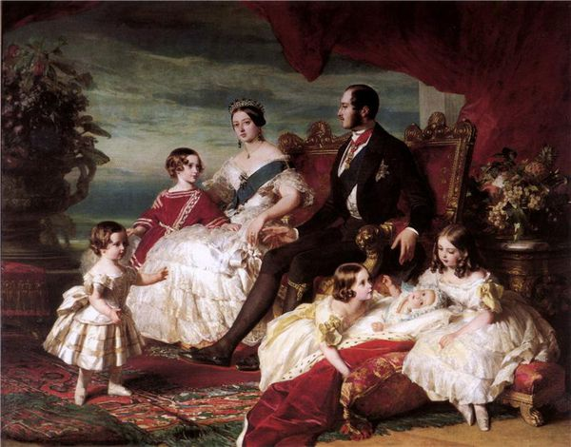
Семья
У Виктории и Альберта родилось 9 детей, через своих детей и внуков Виктория стала «Бабушкой Европы», её потомки — Виндзоры, короли Великобритании, а также Гогенцоллерны (кайзер Вильгельм II её внук), испанские Бурбоны и Романовы (жена Николая II Императрица Александра Фёдоровна внучка Виктории, а царевич Алексей Николаевич правнук Виктории).

Slide 17
Последние годы
20 июня 1887 года вся Англия торжественно отпраздновала пятидесятилетие царствования королевы Виктории. В 1897 году — 60-летний юбилей её царствования.
Виктория скончалась в Осборн-хаусе, на острове Уайт, 22 января 1901 года, на 82-м году жизни и 64-м году царствования, в присутствии любимого внука, германского императора Вильгельма II. Похоронена была рядом с мужем во Фрогморском мавзолее. Ей наследовал сын Эдуард VII.

